Slide 1
الجمهــوريــــة الجـــزائرية الديمـقـــراطية الشعبيـــة
République algérienne démocratique et populaire
ⵜⵜⴰⵖⵜⴰⵎⴳⴷⴰⵢⵜⵔⴼⴰⵏⵜⴰⴳⴷⵓⴷⴰ ⵜⴰⴷⵣⴰⵢⵔⵉⵢⵜ
وزارة التعليم العالي والبحث العلمي
Ministère de l’Enseignement Supérieur
et de la Recherche Scientifique

Slide 2
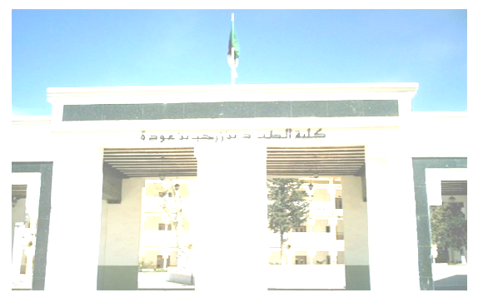
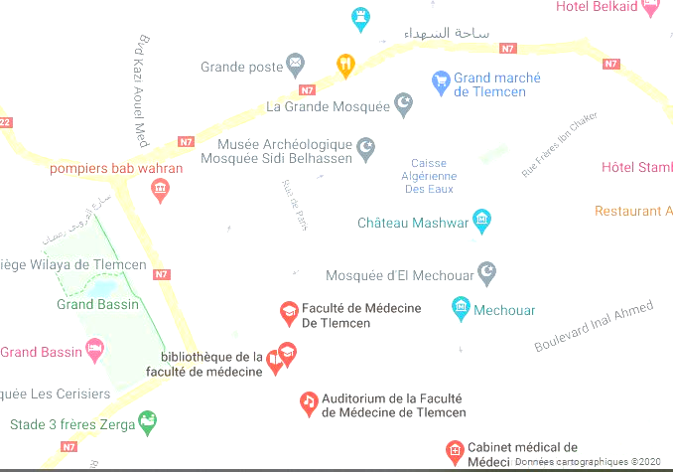
جامعة أبوبكر بلقايد تلمسان
UNIVERSITE ABOU BEKR BELKAID TLEMCEN
كلّية الطّب
Faculty of medecine
الدكتور بن زرجب بن عودة
Dr.Benzerdjeb Benouda

Slide 3
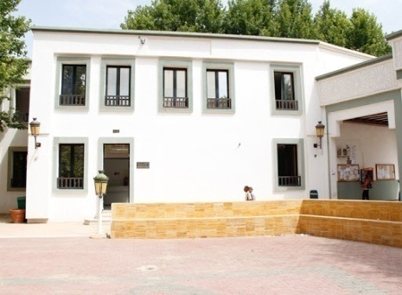
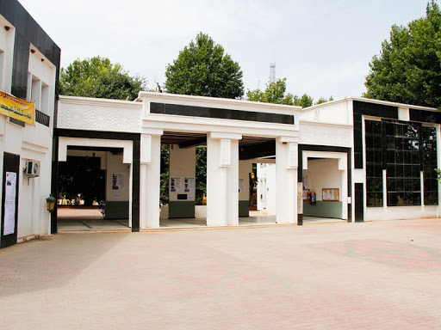
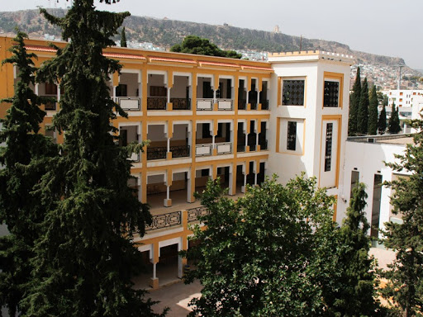
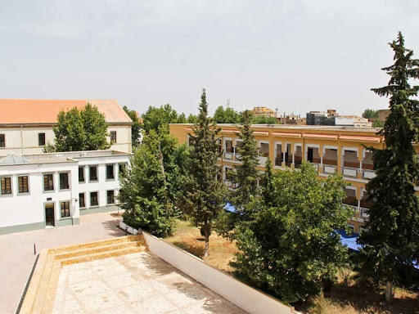
تـرحـب بـــكم
You Welcome
Soyez les bienvenus

Slide 4
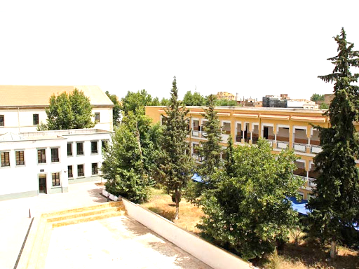
Professeur Necib BERBER
Doyen de la Faculté de Médecine de Tlemcen
كلمة عميد الكلّية
لحاملي البكالوريا الجدد لقد نجحت في اجتياز اختبار البكالوريا
وترغب في بدء دراستك الجامعية. لايسمح لنا الوضع الصحي الاستثنائي الذي نمر به
باستقبالك وشرح لك شخصيًا مصلحة هذا القطاع أو ذاك.
ومع ذلك ، ستجد أدناه ، للمهتمين بكلية الطب ،
جميع التفسيرات التي ستساعدك في اختيار المجال الذي
يتوافق مع رغباتك. سيتم الترحيب بأولئك الذين قرروا
التسجيل في كلية الطّب.ومع ذلك ، دعهم يعرفون أن اختيارهم
ينطوي على مسؤولية جسيمة ، وهي الالتزام بسنوات طويلة
من العمل والمشقة ، وهو الضمان الوحيد للنجاح.

Slide 5
Professeur Necib BERBER
Doyen de la Faculté de Médecine de Tlemcen
Le mot du Doyen
A l’intention des nouveaux bacheliers
Vous avez réussi votre examen du baccalauréat et vous désirez entamer des études universitaires.
La situation sanitaire exceptionnelle que nous vivons ne nous permet pas de vous recevoir et de vous expliquer de vive voix l’intérêt de telle ou telle autre filière.
Néanmoins, vous trouverez ci-après, pour celles et ceux, intéressé.es par la faculté de médecine, toutes les explications qui vous aideront à choisir la filière qui correspond à vos vœux.
Celles et ceux qui décideront de s’inscrire en faculté de médecine seront les bienvenu es.
Qu’elles et qu’ils sachent tout de même que leur choix implique une responsabilité lourde, celle de s’engager pour de longues années de travail et de peine, seule garantie de réussite.

Slide 6
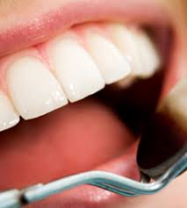
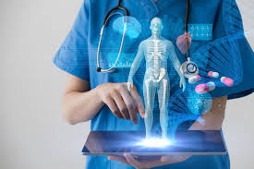
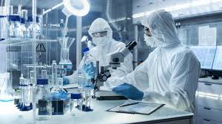
Nouveau bachelier ? Venez découvrir les filières enseignées dans la Faculté de Médecine de Tlemcen.
Les filières
ETUDE DE GRADUATION 07 ANS
Doctorat en médecine
ETUDE DE GRADUATION 06 ANS
Doctorat en médecine dentaire
ETUDE DE GRADUATION 06 ANS
Doctorat en pharmacie

Slide 7
Médecine
Premier cycle ou PCEM
Modules de Médecine
Première année
Cytologie
Histologie (semestre 1)
Embryologie (semestre1)
Anatomie générale
Chimie générale et organique
Biochimie structurale
Biophysique
Biostatistique et Informatique
Physiologie humaine (semestre 2)
Santé - Société - Humanité
(semestre 2)
Français
Secourisme
Deuxième année
Unités thématiques:
Génétique
Immunologie
Unités intégrées:
UI1: Unité Cardio-respiratoire et organes hématopoïétiques
UI2: Digestif
UI3: Urinaire
UI4: Endocrino – génital
UI5: Système nerveux et organes des sens
Stage infirmier
Troisième année
Unités intégrées
UEI 1 : Sémiologie Générale, Psychologie médicale, Appareil Cardiovasculaire et Respiratoire
UEI 2 : Appareil Neurologique, Locomoteur et Cutané
UEI 3 : Appareil Endocrinien, Appareil de Reproduction, et Appareil Urinaire
UEI 4 : Appareil Digestif et Organes Hématopoïétiques
Unités thématiques:
Anatomie et Cytologie Pathologiques
Pharmacologie clinique
Microbiologie
Immunologie
Parasitologie
Stage pratique

Slide 8
Médecine
Deuxième cycle ou DCEM
Modules de Médecine
Quatrième année
M 426 Cardiologie
M 427 Pneumo – phtisiologie
M 428 Maladies infectieuses
M 429 Gastro – entérologie
M 430 Hématologie
M 431 Neurologie
Cinquième année
M 532 Orthopédie Traumatologie Rééducation
M 533 Urologie-Néphrologie
M 534 Pédiatrie
M 535 Psychiatrie
M 536 Gynécologie - Obstétrique
M 537 Endocrinologie
Sixième année
M 638 Oto.Rhino.Laryngologie
M 639 Ophtalmologie
M 640 Dermatologie
M 641 Médecine sociale
M 641_1 Médecine légale
M 641_2 Epidémiologie
M 641_3 Médecine du travail
M 642 Urgence médico-chirurgicale
et thérapeutique
M 643 M2
M 643_1 Droit médical
M 643_2 Economie de santé
M 643_3 Psychologie médicale

Slide 9
7ème année de médecine: L'INTERNAT
TERRAINS DE STAGES
Stage de pédiatrie
Stage de gynéco-obstétrique
Stage de médecine
Stage de chirurgie

Slide 10
Médecine Dentaire
Modules de Médecine dentaire
Deuxième année
C 213 Prothèse
C 214 Odontologie conservatrice/Endodontie
C 215 Anatomie humaine
C 216 Microbiologie
C 217 Physiologie
C 218 Histologie
C 219 Anatomie dentaire
C 220 Bio-matériaux
C 221 Immunologie
C 222 Pathologie bucco dentaire
C 223 Parodontologie
C 224 Orthopédie dento faciale
C 225 Langue anglaise
C 226 Hygiène et prévention
C 227 Informatique
Première année
C 101 Anatomie générale
C 102 Physiologie générale
C 103 Histologie/Embryologie
C 104 Génétique
C 105 Biochimie
C 106 Physique
C 107 Biophysique
C 108 Biomathématiques/Statistiques
C 109 Chimie
C 110 Santé sociale et sciences humaines
C 111 Langue anglaise
C 112 Langue française

Slide 11
Médecine Dentaire
Modules de Médecine dentaire
Troisième année
C 325 Prothèse
C 326 Odontologie conservatrice/Endodontie
C 327 Pathologie et chirurgie buccale
C 328 Parodontologie
C 329 Orthopédie dento faciale
C 330 Anatomie - Pathologie
C 331 Pharmacologie
C 332 Anestésiologie
C 333 Imagerie médicale
C 334 Oxyologie
C 335 Occlusodontie
Quatrième année
C 434 Prothèse
C 435 Odontologie conservatrice/Endodontie
C 436 pathologie bucco dentaire
C 437 Parodontologie
C 438 Orthopédie dento faciale
C 439 Pathologie médicale
C 440 Déontologie et droit médical
C 441 Implantologie
C 442 Odontologie Pédiatrique
C 443 Odontologie gériatrique

Slide 12
Médecine Dentaire
Modules de Médecine dentaire
Cinquième année
C 541 Epidémiologie
C 542 Odontologie conservatrice/Endodontie
C 543 Prothèse
C 544 Pathologie et chirurgie buccale
C 545 Parodontologie
C 546 Orthopédie dento faciale
C 547 Odontologie Pédiatrique
C 548 Implantologie
C 549 Ergonomie

Slide 13
Médecine dentaire
6ème année de médecine dentaire : L’INTERNAT
Stage hospitalier et mémoire à soutenir
C 648 Stage interné
C 649 Note mémoire

Slide 14
Pharmacie
Modules de Pharmacie
Deuxième année
P 208 Physio-pathologie
P 209 Chimie minérale
P 210 Chimie analytique
P 211 Biophysique
P 212 Botanique médicale
P 213 Génétique
P 214 Culture générale
P 215 Biochimie structurale, métabolique et moléculaire
Première année
P 101 Biomathématique-Informatique-Biostatistique
P 102 Chimie pharmaceutique générale
P 103 Chimie pharmaceutique organique
P 104 Physique pharmaceutique
P 105 Biologie cellulaire
P 106 Biologie végétale
P 107 Langue Française
P 108 Anatomie fonctionnelle descriptive
P 109 Sciences humaines
P110 physiologie

Slide 15
Pharmacie
Modules de Pharmacie
Troisième année
P 315 Pharmacognosie
P 317 Pharmacie galénique
P 318 Chimie thérapeutique
P 319 Chimie analytique
P 320 Pharmacologie générale
P 321 sémiologie médicale
Quatrième année
P 423 Parasitologie mycologie
P 424 Bactériologie médicale
P 425 Biochimie
P 426 Hémobiologie
P 427 Immunologie appliquée

Slide 16
Pharmacie
Modules de Pharmacie
Cinquième année
P 529 Toxicologie
P 530 Hydro - Bromatologie
P 531 Epidémiologie-méthodologie de la recherche
P 532 Droit pharmaceutique et éthique
P 533 Gestion pharmaceutique
P 534 Pharmacie clinique
P 535 Pharmacie industrielle
P 536 Pharmacie hospitalière

Slide 17
Pharmacie
6ème année de Pharmacie : L’INTERNAT
Stage hospitalier et mémoire à soutenir
P 636 Note Mémoire
P 637 Stage

Slide 18
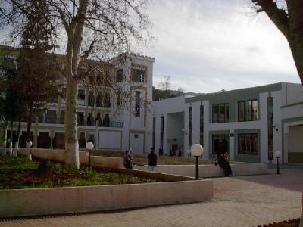
عميد الكلية البروفيسور
دـ بربار نسيب
وكل الأساتذة ،الطاقم الإداري، التقني
يتمنى دخول جامعي موفق
لكل الطلبة والطالبات الجدد
2020-2021

